Slide 1

Tez Konusu: Dünyanın İlk Tapınağı Göbekli Tepe ve Önemi
Tez Amacı: Ülkemizin Ev Sahipliği Yaptığı Dünya Mirasını Tanıtmak
Şevval Horasan
Selçuk Üniversitesi
Güzel Sanatlar Fakültesi
İç Mimarlık ve Çevre Tasarımı 1. Sınıf

Slide 2

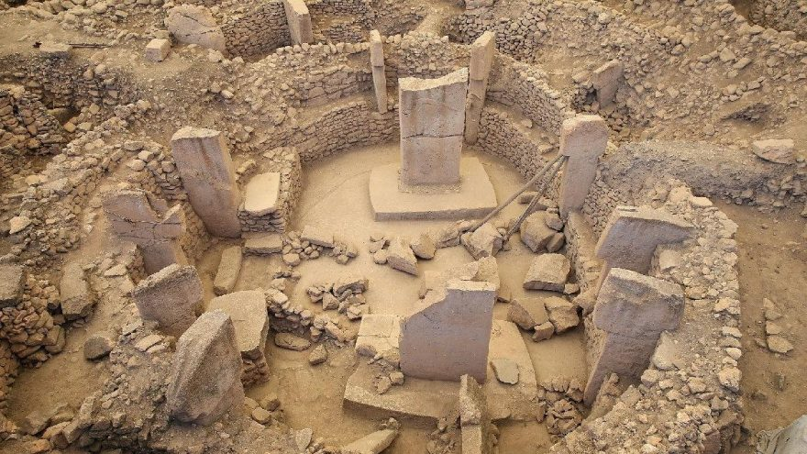
Göbekli Tepe Şanlıurfa il merkezinin 22 km kuzeydoğusunda, Örencik köyü civarında yer alır. Dünyanın bilinen en eski kült yapısıdır. Zamanında insanlar burayı tapınak olarak inşa etmişlerdir. Tarihin bilinen ve bulunan eski tapınağı olma özelliğine sahiptir.

Slide 3
Göbekli Tepe’nin keşfi 1963 yılında İstanbul Üniversitesi ve Chicago Üniversitesi’nin ortak yürüttüğü ‘’Güneydoğu Anadolu Tarih Öncesi Araştırmaları Projesi ’’ yüzey alan çalışmaları sırasında olmuştur. Olağan ve doğal görünmeyen birkaç tepe, insan eliyle yapıldığı kesin olan binlerce kırık çakmak taşı döküntüyle kaplıydı. Yapılan yüzey araştırmaları sırasında höyüğün yüzeyinden toplanan buluntulara dayanılarak buranın Biriş Mezarlığı gibi bölgenin önemli yerleşimlerinden biri olabileceği sonucuna varılmış ancak başka bir çalışma yapılmamıştır. Göbekli Tepe’den ilk kez, 1980 yılında yayımlanan Peter Benedict’in "Survey Work in Southeastern Anatolia" adlı makalesinde söz edilmiştir. Ancak yine de üzerinde durulmamıştır. Daha sonra 1995 yılında Şanlıurfa Müze başkanlığı ve İstanbul Alman Arkeoloji Enstitüsü’nden Harald Hauptmann’ın danışmanlığında yüzey araştırmaları başlamış ardından Şanlıurfa Müze başkanlığı ve Klaus Schmidt önderliğinde kazılara başlanmıştır. 2007 yılında Klaus Schmidt danışmanlığıyla Bakanlar Kurulu kararlı kazı statüsüyle devam edilmiş ve projeye Alman Heidelberg Üniversitesi Tarih Öncesi Enstitüsü de katılmıştır. Böylece ülkemizde yer alan dünyanın en eski tapınağı keşfedilmiş araştırılmaya başlanıp dünya mirasları listesine girmiştir.

Slide 4
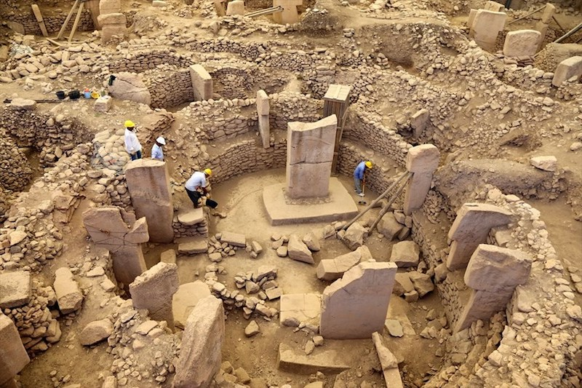
Yapılan araştırmalar sonucunda Göbekli Tepe’nin tarihimin Çanak Çömleksiz Neolitik Çağda yaklaşık MÖ 9600-7300 yıllarına ait olduğu ortaya çıkmıştır. İşte Göbeli Tepe’yi ilgi çekici ve sıradışı yapan noktada atam olarak burada başlamaktadır. Çanak çömlek yapmayı bilmeyen, yerleşik hayata dahi geçmemiş, avcılık-toplayıcılıkla hayatını idame ettiren insanoğlunun günümüze gelebilecek sağlamlığa sahip büyük bir tapınak inşa etmiş olmasıdır.

Slide 5
Göbekli Tepe toplamda 20 adet olan çapı 10-30 metre arasında değişen dairesel bir yapıdır. Dairesel yapısı haricinde T şeklinde olan üzerinde soyut semboller ve hayvan figürleri olan dikili taşlar da vardır. Dairesel yapının merkezinde 2 tane çevresinde 10-12 adet olmak üzere yaklaşık 200 tane dikili taş bulunmaktadır. Taşlar ve üzerindeki sembolik anlatımlar incelendiğinde dikili taşların tanrıları sembolize ettiği anlaşılmaktadır. Merkezdeki iki dikili taşın tanrı ve tanrıçayı etrafındaki çevrili olan taşlarınsa onların çocuklarını sembolize ettiği düşünülmektedir. Bu analizler ve araştırmalar tapınağın yapıldığı dönemde yaşayan insanoğlunun din inanışı, kendini ifade edişi hakkında dönemsel bilgi ve izler vermektedir. Yapının inşa ve sembolik dilini hesaba kattığımız anda Göbekli Tepe bize geçmişteki insanların bizlerin düşündüğü gibi olmadığını varlığıyla bize söylemekte ve ispat etmektedir.

Slide 6
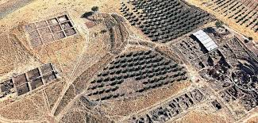
Göbekli Tepe’nin insanlık için önemli bir yapı olmasının sebeplerinden en önemlisi bize insanoğlunun geçmişten günümüze hala aynı olduğunun, gelişen teknolojinin, ilerleyen zamanın insanoğlunun fıtratından, özünden hiçbir şey alıp götürmediğinin kanıtı olmasıdır. İnsanlığın varoluşundan günümüze olan süreçte hala inanmaya dayalı ve istekli bunun için bir şeyler yapan bir canlı olduğunu gözler önüne sermektedir. Öyle ki çanak-çömlek yapamayan, daha yerleşik hayatı kurmamışlarken inandıkları şeyler için böylesi bir yapı inşa etmiş olmaları o zamandaki imkansızlıklarla oldukça etkileyicidir. Bu durum bize dinin ve inanışın insanın varlığı boyunca hep olduğunu gösteren bir olgudur. Bu konu hakkında yıllarca Göbekli Tepe kazı çalışmalarına başkanlık etmiş arkeolog Klaus Schimdt ‘’… önce tapınak kuruldu sonra şehir. ‘’ sözleriyle insanoğlunun inanmayı bir tercih değil bir ihtiyaç olduğunu hatta ve hatta barınma gibi önemli bir ihtiyaçtan daha fazla önem verildiğine ve öncelikli olduğunu ifade etmiştir. İnanma ihtiyacı günümze kadar gelebilecek görkemli bir yapının ilham kaynağı ve temel taşı olmuştur.

Slide 7
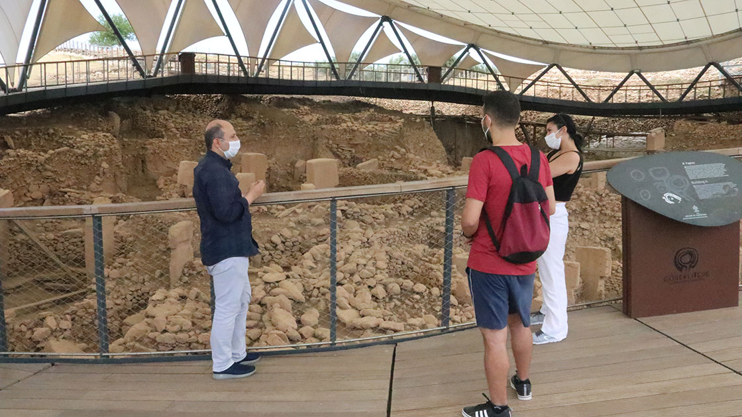
Göbekli Tepe ülkemiz için hem ekonomik hem kültürel olarak önemli bir yerdir. Gerek Şanlıurfa’da gibi peygamberler şehrinde olması ki bu bize için dinin doğuşunun temellerine bizim topraklarımızın ev sahipliği yaptığını ve ilerleyen dönemlerde de buraların kutsal olduğunu göstermiştir. Manevi öneminin yanı sıra 2011 yılında UNESCO tarafından Dünya Miras Geçici Listesine alınmış olması burayı dünya gözünde bilimsel ve turistik bir yer yaparak bizim için fırsat olan bir yerdir. Umarız ki Göbekli Tepe gereken değeri görür, gerekli araştırmalar ve korunmaları yapılarak ülkemize ve dünyaya kazandırılır.

